Slide 1
filosofia
Professor: Alexandre Luiz Zeni

Slide 2


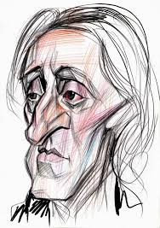
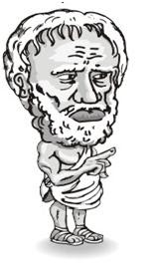
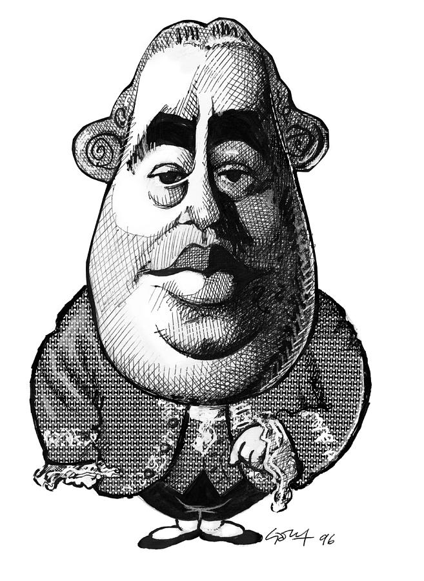
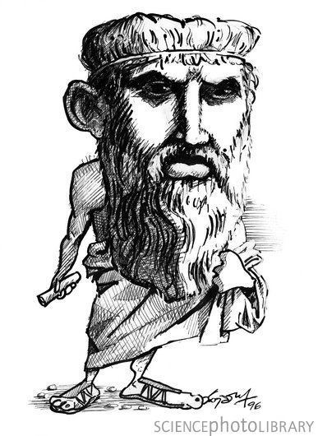
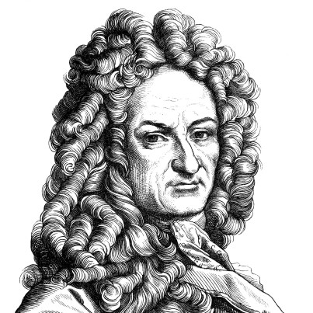
CORRENTES EPISTEMOLÓGICAS
Racionalistas:
Empiristas:

Slide 3
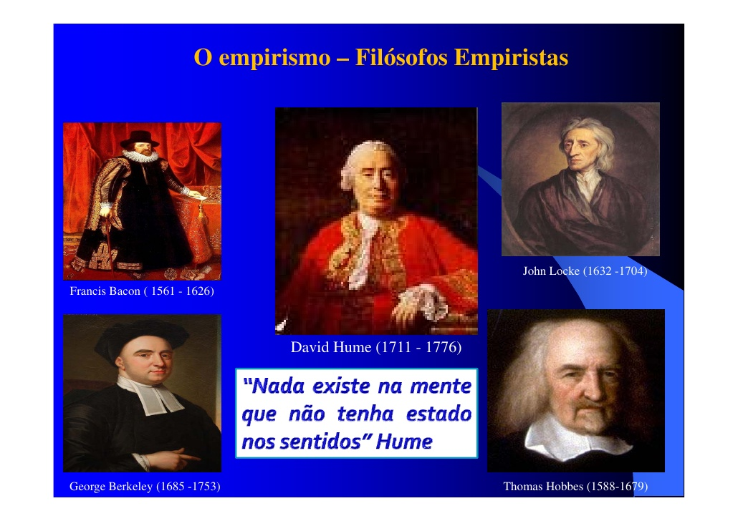

Slide 4
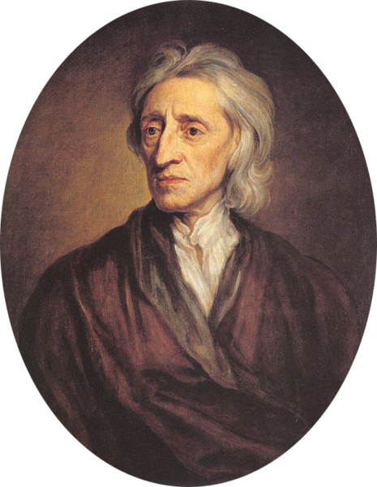


Empirismo – John locke
1632 – 1704;
Filosofia Política:
  “Pai” do iluminismo;
  “Pai” do liberalismo;
  Contratualista;
Filosofia epistemológica:
  “Pai” do empirismo;

Slide 5
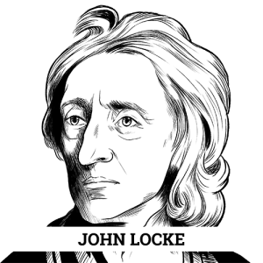
“Suponhamos, pois, que amente é, como dissemos, um papel em branco, desprovida de todos os caracteres, sem quaisquer ideias; como ela será suprida? De onde vem este vasto estoque, que a ativa e que a ilimitada fantasia do homem pintou nela com uma variedade quase infinita? De onde obtém todos os materiais da razão e do conhecimento? A isso respondo, numa palavra: da experiência. Todo nosso conhecimento está nela fundado, e dela deriva fundamentalmente o próprio conhecimento”.

Slide 6
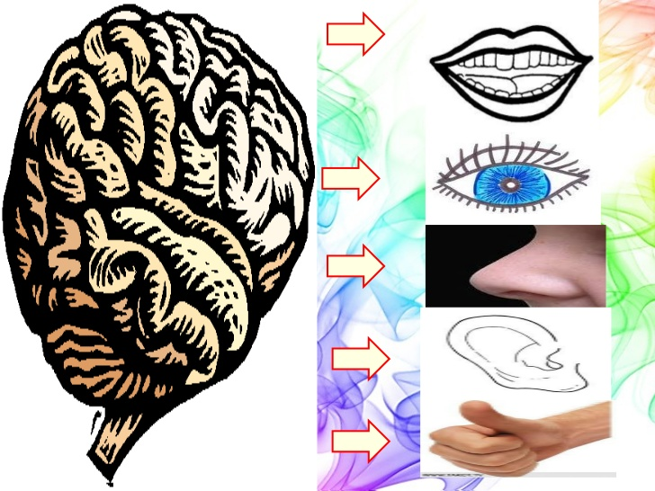
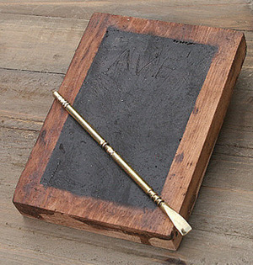
Empirismo – John locke
Oposição ao inatismo:
  Para que serviriam os sentidos?
  Todo conhecimento é baseado na experiência;
  Os sentidos são a via única para a episteme;
  Experiência externa (sentidos);
  Experiência interna (reflexão);
A mente:
  “Tábula rasa” → folha em branco.
Ideias

Slide 7
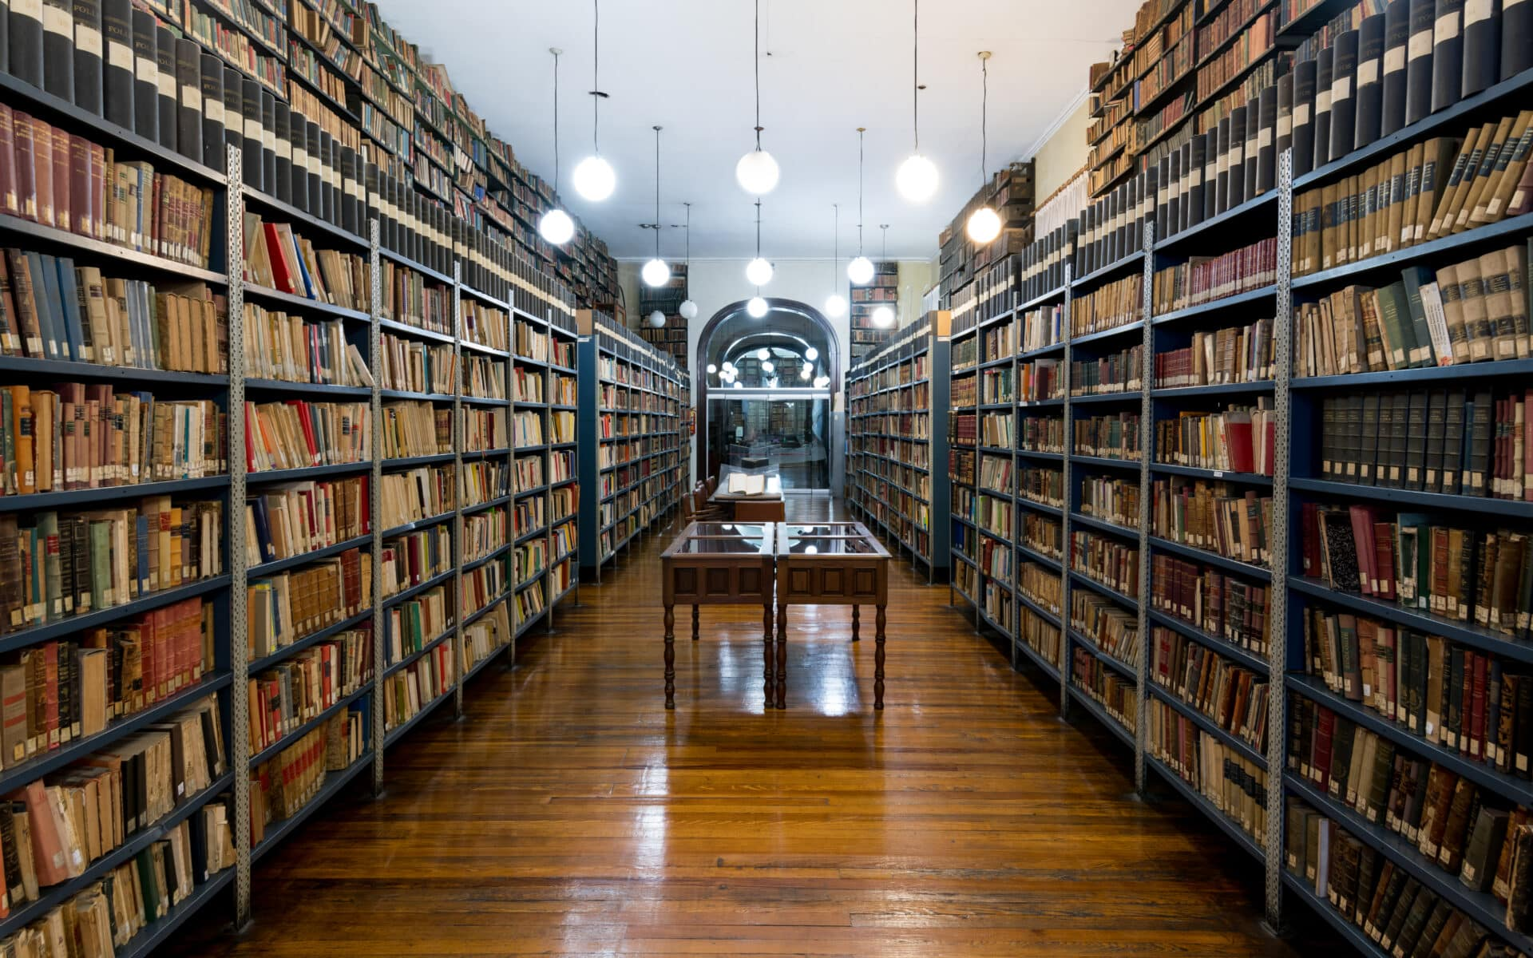

Empirismo – John locke
Tipologia de ideias:
  Simples e complexas.
Ideias simples (sentidos):
  Qualidades primárias (objetivas).
    Figura – Mobilidade – Solidez;
  Qualidades secundárias (subjetivas).
    Cor – Odor – Sabor;
Ideias simples (reflexão):
  Operação mental.
    Comparação – Discernimento – Percepção;
Ideias complexas:
  Varias ideias simples;

Slide 8


Slide 9

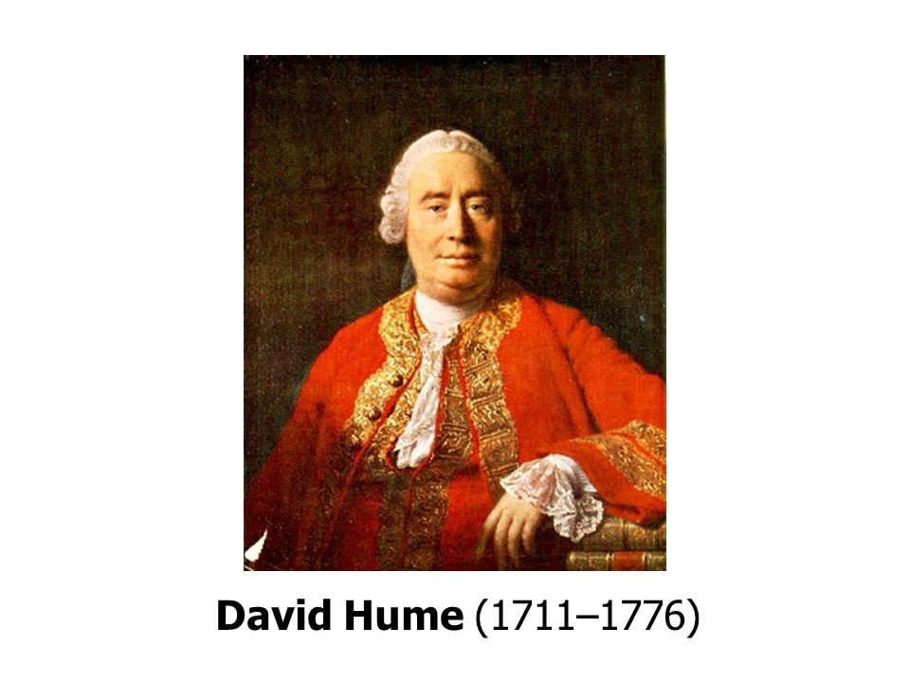
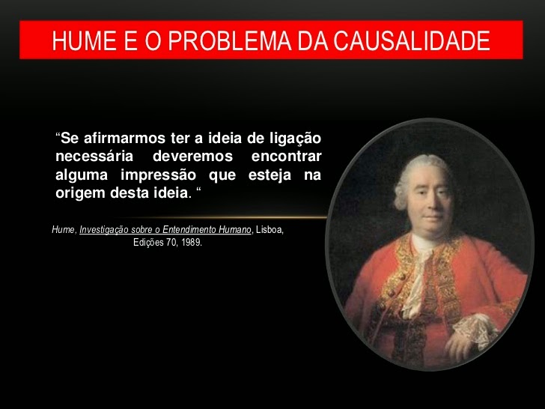
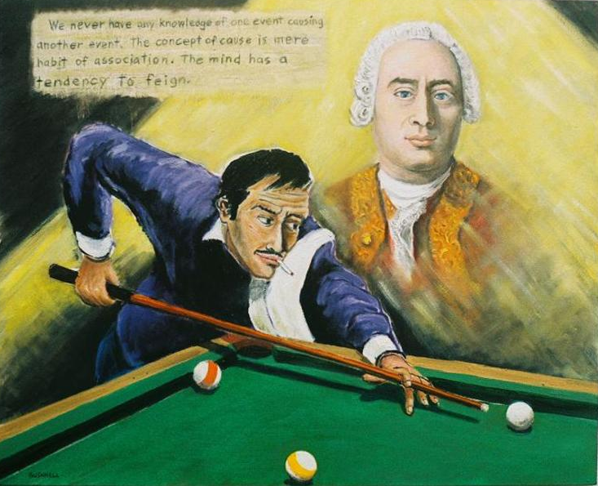
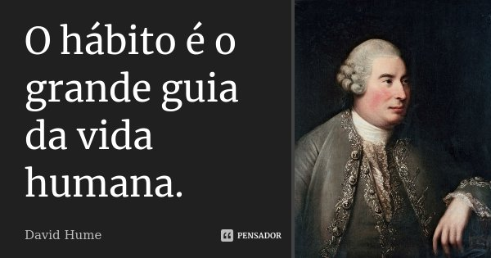

Slide 10
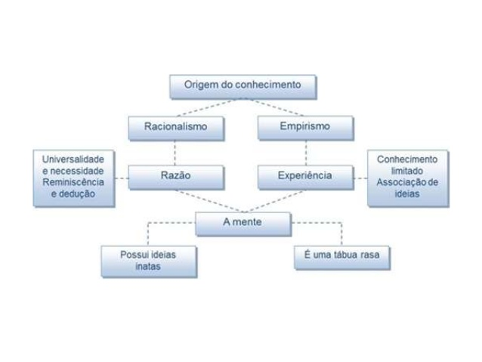



Slide 12
(Enem) TEXTO I
Experimentei algumas vezes que os sentidos eram enganosos, e é de prudência nunca se fiar inteiramente em quem já nos enganou uma vez.
DESCARTES, R. Meditações Metafísicas. São Paulo: Abril Cultural, 1979.
TEXTO II
Sempre que alimentarmos alguma suspeita de que uma ideia esteja sendo empregada sem nenhum significado, precisaremos apenas indagar: de que impressão deriva esta suposta ideia? E se for impossível atribuir-lhe qualquer impressão sensorial, isso servirá para confirmar nossa suspeita.
HUME, D. Uma investigação sobre o entendimento. São Paulo: Unesp, 2004 (adaptado).
Nos textos, ambos os autores se posicionam sobre a natureza do conhecimento humano. A comparação dos excertos permite assumir que Descartes e Hume:
a) defendem os sentidos como critério originário para considerar um conhecimento legítimo.
b) entendem que é desnecessário suspeitar do significado de uma ideia na reflexão filosófica e crítica.
c) são legítimos representantes do criticismo quanto à gênese do conhecimento.
d) concordam que conhecimento humano é impossível em relação às ideias e aos sentidos.
e) atribuem diferentes lugares ao papel dos sentidos no processo de obtenção do conhecimento.

Slide 13
(Enem) Adão, ainda que supuséssemos que suas faculdades racionais fossem inteiramente perfeitas desde o início, não poderia ter inferido da fluidez e transparência da água que ela o sufocaria, nem da luminosidade e calor do fogo que este poderia consumi-lo. Nenhum objeto jamais revela, pelas qualidades que aparecem aos sentidos, nem as causas que o produziram, nem os efeitos que dele provirão; e tampouco nossa razão é capaz de extrair, sem auxílio da experiência, qualquer conclusão referente à existência efetiva de coisas ou questões de fato.
HUME, D. Uma investigação sobre o entendimento humano. São Paulo: Unesp 2003.
Segundo o autor, qual é a origem do conhecimento humano?
a) A potência inata da mente.
b) A revelação da inspiração divina.
c) O estudo das tradições filosóficas.
d) A vivência dos fenômenos do mundo.
e) O desenvolvimento do raciocínio abstrato.

Slide 14
(Unesp) Posto que as qualidades que impressionam nossos sentidos estão nas próprias coisas, é claro que as ideias produzidas na mente entram pelos sentidos. O entendimento não tem o poder de inventar ou formar uma única ideia simples na mente que não tenha sido recebida pelos sentidos. Gostaria que alguém tentasse imaginar um gosto que jamais impressionou seu paladar, ou tentasse formar a ideia de um aroma que nunca cheirou. Quando puder fazer isso, concluirei também que um cego tem ideias das cores, e um surdo, noções reais dos diversos sons.
(John Locke. Ensaio acerca do entendimento humano, 1991. Adaptado.)
De acordo com o filósofo, todo conhecimento origina-se
a) da reminiscência de ideias originalmente transcendentes.
b) da combinação de ideias metafísicas e empíricas.
c) de categorias a priori existentes na mente humana.
d) da experiência com os objetos reais e empíricos.
e) de uma relação dialética do espírito humano com o mundo.

Slide 15
(Unioeste) John Locke afirmou que a mente é como uma folha em branco na qual a cultura escreve seu texto e Descartes demonstrava desconfiança em relação aos sentidos como fonte de conhecimento.
A respeito desses dois filósofos, verifica-se o seguinte:
a) Locke é um representante do racionalismo e Descartes é um representante do empirismo.
b) Locke é um representante do empirismo e Descartes é um representante do racionalismo.
c) Descartes e Locke possuíam a mesma concepção, pois ambos eram críticos do iluminismo.
d) Descartes é um representante do teologismo e Locke é um representante do culturalismo.
e) Descartes é um representante do materialismo e Locke é um representante do idealismo.

Slide 16


Slide 17


